Slide 1
INFORME COMISIÓN DE COMUNICACIÓN

Slide 2
METAS CONSEGUIDAS // LOGROS
Trabajo técnico e inicio de la Plataforma de Participación, ya próxima a ver la luz.
Puesta en marcha de la revista Gente Corriente, con una tirada de 2.000 ejemplares con carácter mensual en la que los simpatizantes de Ganemos Jerez están colaborando activamente.
Mayor ritmo en las notas de prensa. Se mandan unas 15 notas al mes y tenemos cierta presencia en los medios, pero todavía poca comparada con el Gobierno u otros grupos políticos. Hay que apretar mucho.
Trabajo del argumentario en las apariciones públicas en televisión y/o radio. En televisión hemos aumentado nuestra presencia, tanto en Onda Jerez como en 8tv u Onda Luz. No hemos faltado a ningún debate.
Crecimiento lento pero progresivo de las redes sociales, tanto de Twitter (1.215) como de Facebook (2.244).
Inicio del mailing semanal con la actividad municipal (falta conseguir la continuidad).

Slide 3
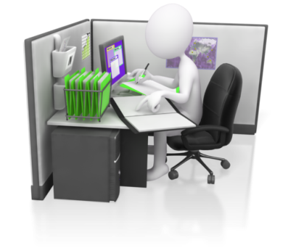
TAREAS HABITUALES
Mantenimiento diario de las redes sociales (Facebook y Twitter)
e interacción con los usuarios.
Seguimiento de los medios de comunicación de la ciudad
Elaboración de las notas de prensa, preparación de las entrevistas, tanto en prensa, radio como en televisión.
Fotografiado de reuniones y actos de Ganemos.
Elaboración y diseño de imagen (carteles, banners, montajes, etc).
Grabado y edición de videos de los Plenos Municipales y seguimiento en vivo en las redes.
Mantenimiento y seguimiento de la revista Gente Corriente (relación con colaboradores, elaboración, edición, corrección de artículos, etc)
Realización del mailing informativo semanal y mantenimiento de la páginas web oficial.

Slide 4
DEBILIDADES/MEJORAS
Casi ausencia de ruedas de prensa. 2 en 5 meses.
Necesidad de mejorar la comunicación interna (se está intentando reforzar a través de los mailings semanales) .
Concentración de las tareas de la Comisión de Comunicación en 5-6 personas.
Retraso en la puesta en marcha de la Plataforma de Participación.
Ausencia de elaboración de vídeos propios.
Agilizar la capacidad de respuesta en un acontecimiento relevante.
Problemas en la distribución de la revista Gente Corriente.
Mayor uso de las redes sociales por parte de los concejales.

Slide 5
METAS A CONSEGUIR
Contar con un pack de ruedas de prensa (atril, vídeo, micro)
para poder realizar vídeos propios.
Establecimiento de una red de distribución del Gente Corriente que permita el reparto de un mayor número de ejemplares en lugares diferentes.
Difusión masiva y animación en redes al uso de la próxima Plataforma de Participación.
Incremento del número de personas involucradas en la Comisión de Comunicación.
Pulir y matizar nuestro mensaje político y mantener una coordinación entre los concejales para consensuarlo.
Realizar talleres para fomentar el uso de las redes sociales entre los simpatizantes de Ganemos Jerez

